Slide 1
Мультимедийное сопровождение к индивидуальному логопедическому занятию для ребенка подготовительной группы с ОНР,III уровня речевого развития, обусловленным дизартрией, по теме: «Дифференциация звуков [С]- [Ш] в словах с прямым и обратным слогами».
Выполнила: учитель-логопед
высшей квалификационной категории
ТПМПК МБУДО «ГЦОиЗ» Магистр
Шарапова Елена Викторовна

Slide 3
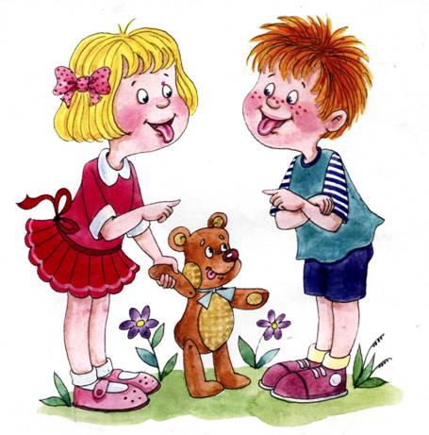
Артикуляционная гимнастика

Slide 4
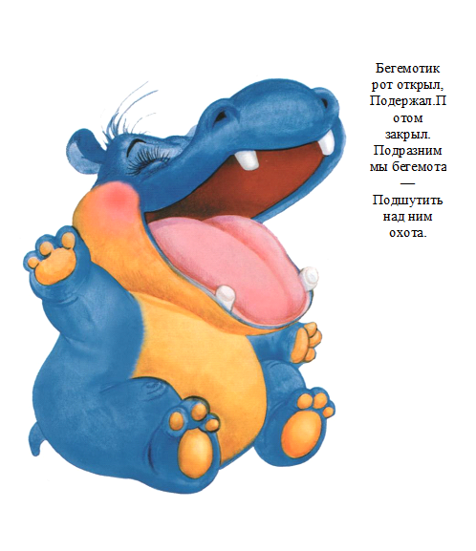
Бегемотик

Slide 5
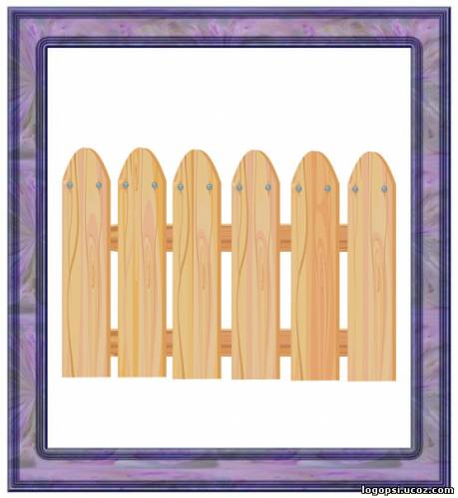
Заборчик

Slide 6
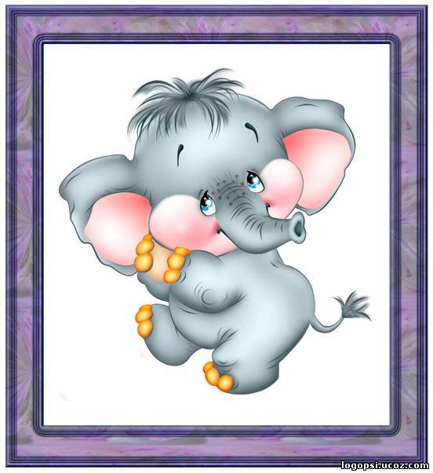
Хоботок

Slide 7


Slide 8

Часики

Slide 9


Slide 10


Slide 11



Slide 12
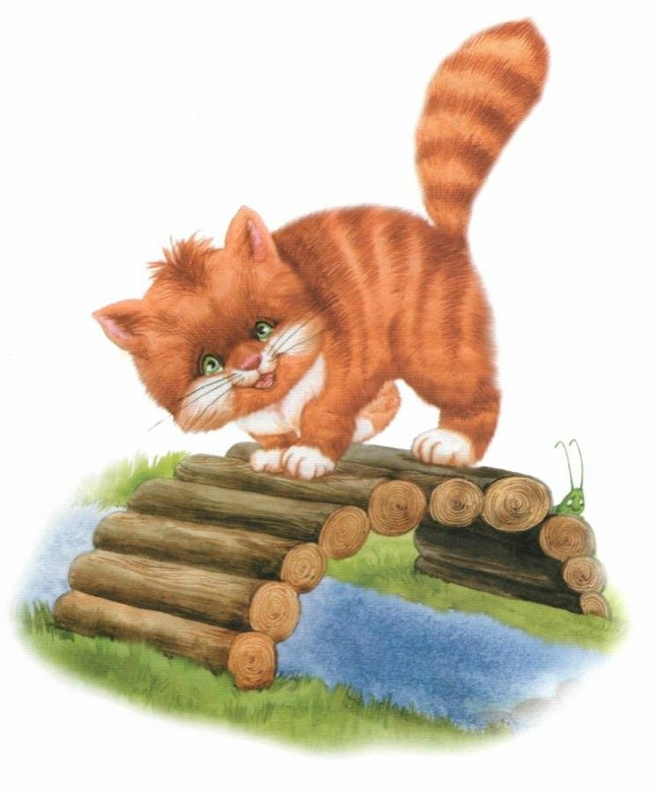


Slide 13


Slide 14
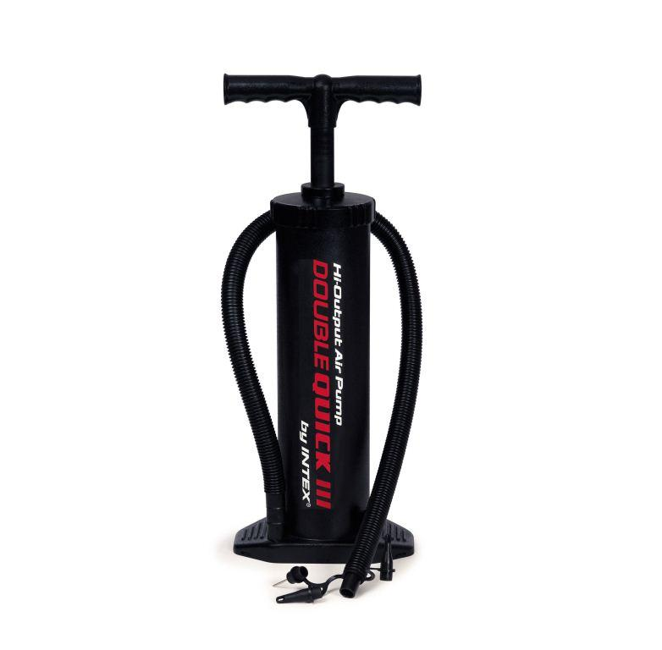


Slide 16
Дифференциация звуков С-Ш в прямом слоге

Slide 17
Дифференциация звуков С-Ш в обратном слоге

Slide 18
Дифференциация звуков С-Ш в слогах

Slide 19
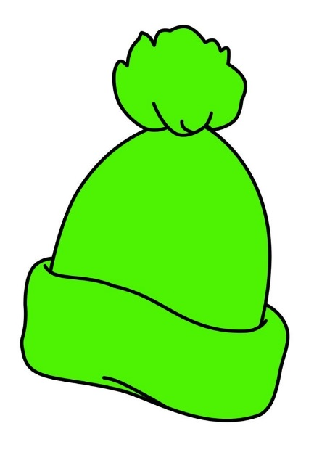

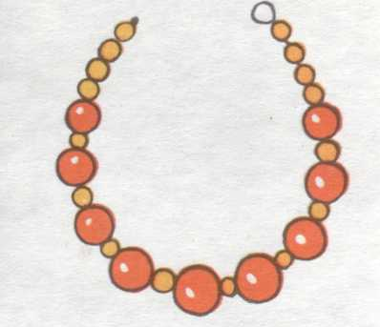
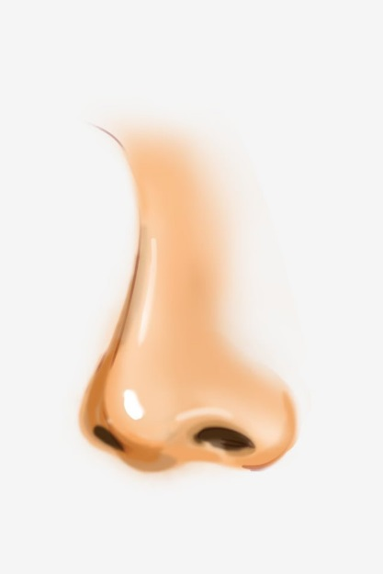
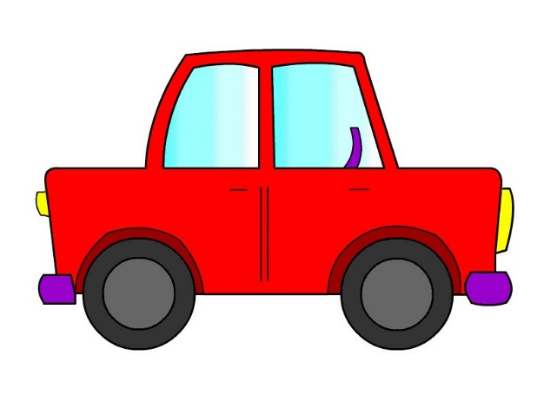
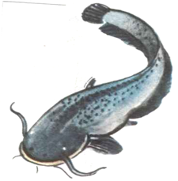

Slide 20


Slide 21
